Slide 1
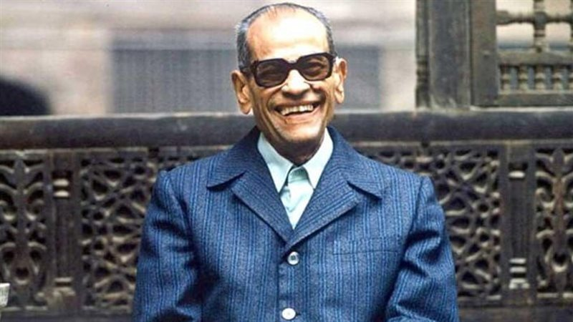
شخصيتي الأدبية
نجيب محفوظ

Slide 2
من هو نجيب محفوظ؟
هو كاتب وروائي مصري.
وُلد في القاهرة سنة 1911
يُعد من أهم الأدباء العرب.
أول عربي يحصل على جائزة نوبل في الأدب.

Slide 3
حياة نجيب محفوظ
نشأ في حي شعبي بالقاهرة.
درس الفلسفة في جامعة القاهرة.
كان يكتب عن حياة الناس والمجتمع من حوله.

Slide 4

أهم أعماله
الثلاثية: )بين القصرين وقصر الشوق والسكرية(
رواية اللص والكلاب
رواية زقاق المدق

Slide 5
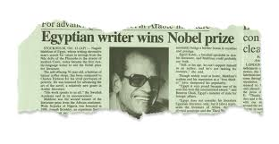
إنجازاته
كتب أكثر من 50 رواية وقصة
أعماله تُرجمت إلى لغات عديدة
حصل على جائزة نوبل في الأدب

Slide 6
أثره في الأدب
جعل الرواية العربية معروفة عالميًا.
كتب عن الإنسان والمجتمع بطريقة واقعية.
أثّر في الكثير من الأدباء العرب.

Slide 7


الخاتمة
نجيب محفوظ ترك أثراً كبيراً في الأدب العربي.
وسيظل اسمه خالداً بين كبار الأدباء.

Slide 8
شكرًا لحسن الاستماع 🤍
إعداد الطالبة: ليا اليعقوب.

